Slide 1
Гийом Франсуа де Лопиталь
Выполнила:
студентка группы 2У31,
Усеинова Эльвина,
Томск-2013

Slide 2
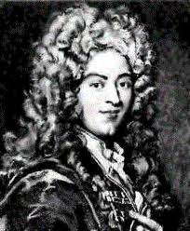
Гийом Франсуа Лопиталь (1661-1704) — французский математик, автор первого учебника по математическому анализу.

Slide 3
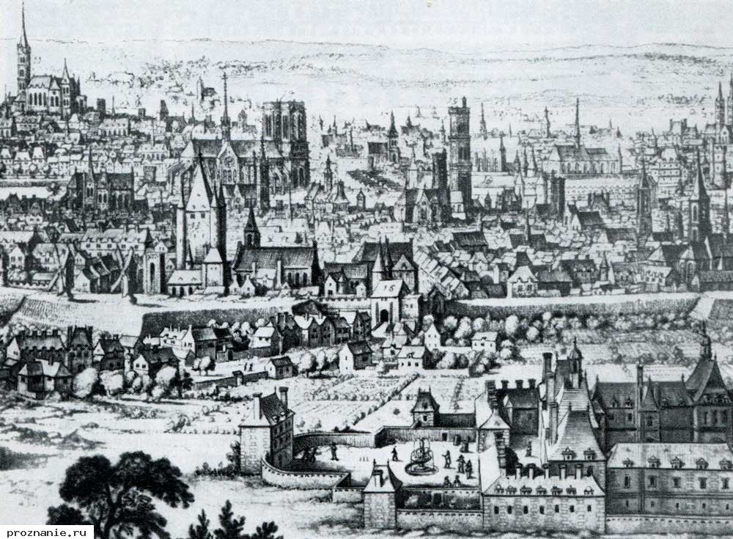
Родился в богатой знатной семье в 1661 году во Франции (Париж).

Slide 4
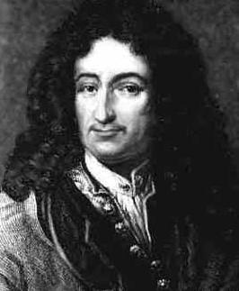
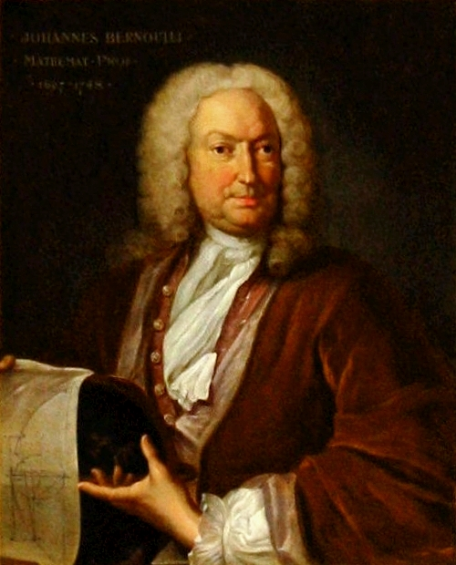
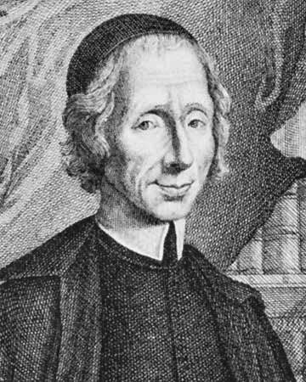
Своими учителями называл таких выдающихся математиков как:
Готфрид Лейбниц
Иоганн Бернулли
Никола Мальбранш

Slide 5

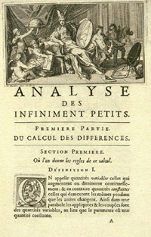

Главная заслуга Лопиталя заключается в первом систематическом изложении математического анализа.

Slide 6
Правило Лопиталя
— метод нахождения пределов функций, раскрывающий неопределённости вида 0/0 и ∞/∞.Обосновывающая метод теорема утверждает, что при некоторых условиях предел отношения функций равен пределу отношения их производных

Slide 7
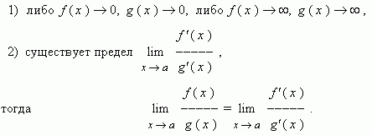
Пусть при x a для функций f ( x ) и g ( x ), дифференцируемых в некоторой окрестности точки а , выполняются условия:
Эта теорема называется правилом Лопиталя. Она позволяет вычислять пределы отношения функций, когда и числитель, и знаменатель cтремятся либо к нулю, либо к бесконечности. Правило Лопиталя, как говорят математики, позволяет избавляться от неопределённостей типа: 0 / 0 и ∞ / ∞ .

Slide 8

Умер Гийом Франсуа Лопиталь 2 февраля в 1704 году на своей родине, в Париже.

Slide 9
Спасибо за внимание!

